Slide 1
BIRTHDAY MIND GRUPPE 2
BUSINESS PROGRAMMING II PROJEKT
Andreas Burgstaller
Markus Cservenka

Slide 2
ZIEL DES PROJEKTS
UND DAS RECHTZEITIG

Slide 3
FUNKTIONEN
GEBURTSTAGE ANLEGEN / LÖSCHEN
GEBURTSTAGE SICHERN
GEBURTSTAGE
ALS HTML GRAFISCH DARSTELLEN

Slide 4
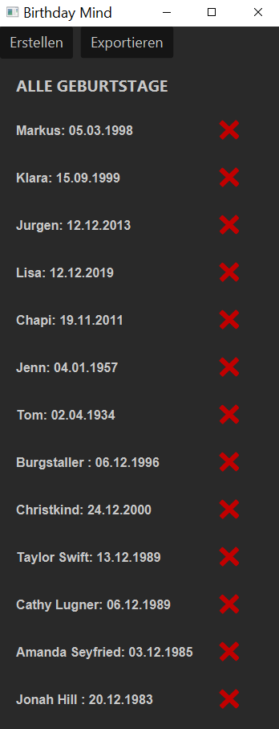
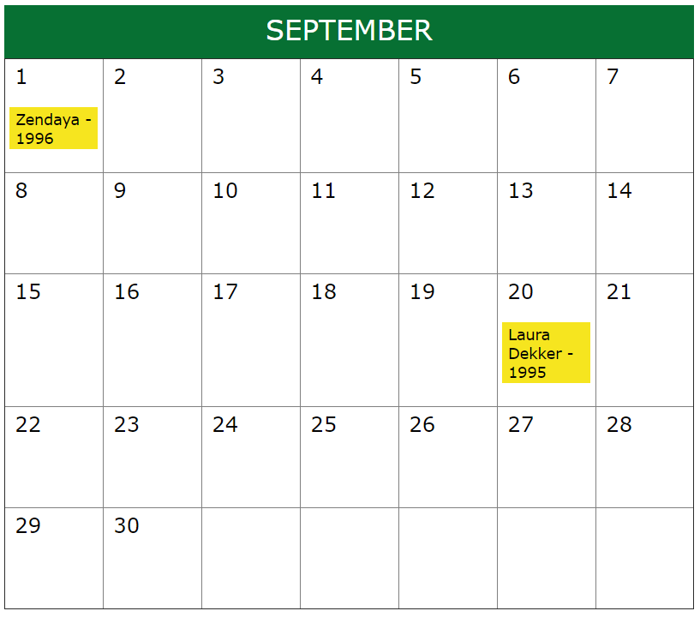
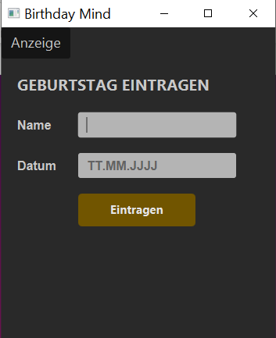
[{"date":"05.03.1998","name":"Markus"}, {"date":"15.09.1999","name":"Klara"}, {"date":"12.12.2013","name":"Jurgen"} {"date":"12.12.2019","name":"Lisa"}, {"date":"19.11.2011","name":"Chapi"}, {"date":"04.01.1957","name":"Jenn"}, {"date":"02.04.1934","name":"Tom"}]

Slide 5
GENUTZTE JAVA LIBRARIES
JavaFX
JSOUP
org.JSON

Slide 6
LIVE DEMO
BUSINESS PROGRAMMING PROJEKT
Andreas Burgstaller
Markus Cservenka

